Slide 1
可扩展Web架构探讨
echouzhou

Slide 2



高性能网站每秒能处理成千上万个请求，关键是
Scalability
  良好的可伸缩性
Caching
  无处不在的缓存

Slide 3
Scalability
是系统适应不断增长用户数量的能力
性能平稳
  负载均衡、容错
  接入保护、Cache缓冲
扩容容易
  所有组件都应当可以简单扩展
  无共享架构
可控状态

Slide 4

Vertical Scaling
更大的服务器
更快的CPU
扩展性/价格比很差
超级计算机都是平行扩展的！

Slide 5
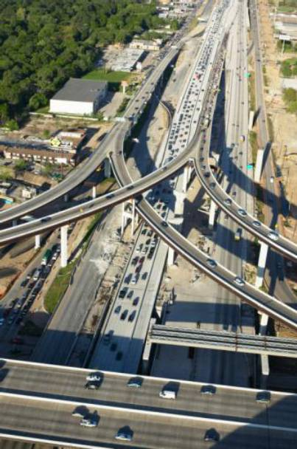

可伸缩性vs.高性能
在系统可扩展的前提下提高性能

Slide 6
Web的可扩展性
Web服务器
负载均衡
南北互通

Slide 7
Web服务器

Slide 8

Web服务器的选择
Apache
  不适合静态文件的支持
  内存、CPU占用比较大
  非常成熟，功能强大，配置丰富
TWS
  架构中心自主开发
  对CGI的支持比较独特
  CGI性能非常好
Qhttpd
  公司内部软件
  只适合静态文件的支持
  非常稳定可靠
Lighttpd、Nginx
  内存、CPU开销小
  静态文件性能胜出很多
  越来越多的网站开始用它

Slide 9
性能改进
动态、静态内容分开
  静态文件：qhttpd/lighttpd/nginx
  动态内容：Apache
  某些静态文件压缩传输：lighttpd的mod_compress
动态内容性能提升
  传统CGI
  PHP、Rails、SSI
  FastCGI
  TWS CGI

Slide 10
FastCGI
出现很早的技术
减少传统CGI调用的消耗
基本保持源代码级的兼容性
#include <stdio.h>
#include <fcgi_stdio.h>
While (FCGI_Accept() >= 0) {
// CGI代码
}

Slide 11
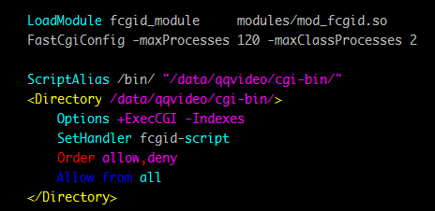
FastCGI的配置

Slide 12
负载均衡技术

Slide 13
负载均衡(Load Balancing)
是可扩展性的关键
提高网站的可用性
接入保护、失效检测

Slide 14
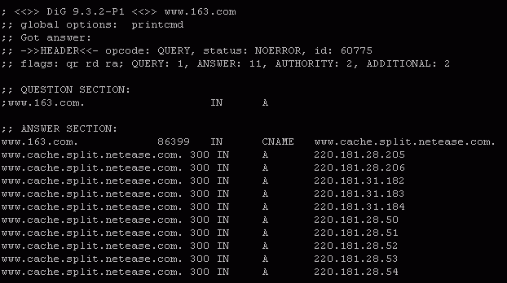

DNS轮询
是最简单的负载均衡
域名设置多条A记录，DNS轮询

Slide 15
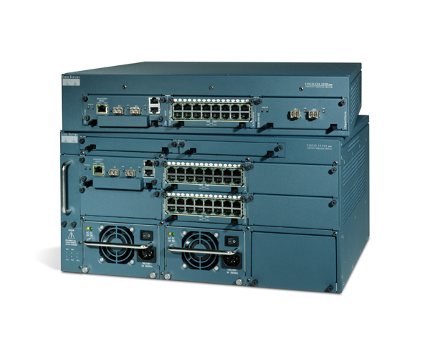

硬件负载均衡
Cisco
Alteon
Foundry
F5

Slide 16

软件负载均衡
免费解决方案
Linux Virtural Server
  基于内核,通过修改TCP/IP数据报文实现负载均衡，确保可用性的守护进程ldirectord
  高性能，部署相对麻烦，不便于观察
HAproxy
  基于 layer 7
  效率相对较低，部署容易，有web界面便于观察

Slide 17
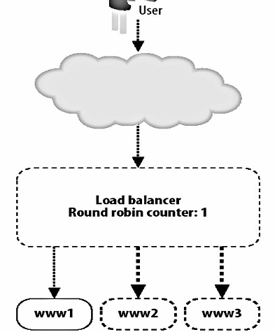

Layer 4
TCP层的交换
根据源/目的地址和端口进行负载均衡
负载均衡策略
  round-robin
  最少连接

Slide 18
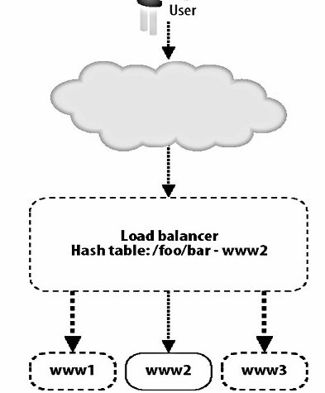
Layer 7
基于HTTP请求
最常用的是URL分发

Slide 19
南北互通

Slide 20
双线服务器
多个IP地址
一个IP地址，多个路由
深南花园：
  电信、网通、教育网三通机房
北方网通访问深圳网通仍然很慢

Slide 21


动态DNS
根据来自不同ISP的用户接入到就近的服务器
公司自己开发的动态DNS软件
  自己开发的DNS服务器
  IP地址库和IP测速
存在业务分布的问题

Slide 22

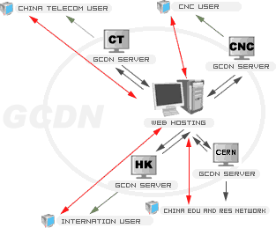
CDN
Content Delivery Network
就近接入
代理缓存
域名解析增加CNAME即可

Slide 23
Caching

Slide 24



Web Cache的类型
浏览器Cache
  私有缓存
    可以缓存“private”响应
Cache Proxy
Surrogates -缓存代理
  Web加速
  共享缓存
    只能缓存“public”响应

Slide 25
一些数据
多至43%的Web请求访问不可缓存的内容
Web缓存命中率为40%左右是比较现实的

Slide 26
页面静态化
理想状态：
  静态化所有页面——实际做不到
如何静态化？
  由模板生成静态页面
  定时或有更新时
困难：
  成千上万个页面的静态化不现实
  页面有变体，不适合静态化
  多台服务器维护麻烦
  页面既包含静态内容，又包含动态内容

Slide 27
页面缓存
按需静态化
前端cache存储动态页面内容
  mod_cache
  Squid
  Varnish*
遵循HTTP的Cache规范
可精细控制Cache
  Expires
  Cache-control
适合GET类CGI请求

Slide 28
HTTP的Cache规范
要充分发挥Cache的效用，就必须了解HTTP Cache规范和机制
条件请求
Expiration
Cache-control
Cookie

Slide 29
条件请求
If-Modified-Since/Last-Modified
1. 服务器响应：
    200 OK
    Last-Modified: …
2. 浏览器请求
    GET … HTTP/1.1
    If-Modified-Since: …
3.服务器响应
    200 OK 或
    304 Not Modified

Slide 30
条件请求(2)
If-None-Match / ETag
1. Server响应
    200 OK
    ETag: abcdef
2. 浏览器请求
    GET … HTTP/1.1
    If-None-Match: abcdef
3. Server响应
    200 OK 或
    304 Not Modified

Slide 31
Expiration
Expires
  设置对象的绝对失效时间
  是HTTP/1.0规范
max-age
  是Cache-control的一个指令
  设置对象的年龄（秒数）
  是HTTP/1.1规范
max-age优先于Expires

Slide 32
Cache-control
no-cache=[Set-cookie]
  浏览器和squid都不可以缓存
  再次使用前需发送条件请求
max-age=NNN
  指定缓存有效时间（秒）
public
  浏览器和squid都可以缓存
  max-age指定缓存时间
private
  只有浏览器可以缓存

Slide 33
Cookies
HTTP请求携带Cookies:
  Cookie: name=profile,domain=www.bigmoney.com, path=mysecrets.html, cookie=day-trader
HTTP响应设置Cookies:
  Set-cookie: name=profile,domain=www.bigmoney.com, path=mysecrets.html, cookie=day-trader
Cached content
  需要的时候才设置Cookies——太理想化
  Squid添加一个IMS头

Slide 34
一些典型的Cache场景
返回个人信息
  Cache-control: private, max-age=NNN
CGI写操作
  Cache-control: no-store, no-cache
CGI获取状态等信息
  Cache-control: public, max-age=NNN

Slide 35
QQvideo实践分享

Slide 36
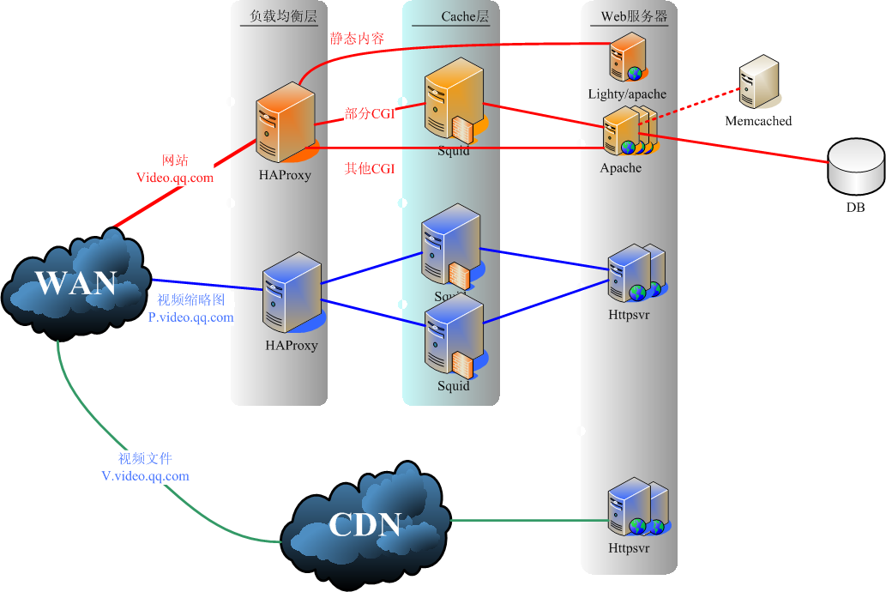
QQvideo Web架构图

Slide 37
实践要点
3DNS + HAProxy实现负载均衡、接入保护
动态、静态文件分用不同服务器
首页静态化
某些频繁调用CGI：Squid缓存
视频播放：CDN加速
缩略图：Squid缓存
Web数据缓存：Memcached

Slide 38
QQvideo的一些数据
HAProxy：
  每天转发HTTP请求：5500万
  CPU占用率：10~20%
  ＜增加图片＞
图片Squid:
  命中率：90%
  ＜增加图片＞
Memcached：
  命中率：40%左右
  ＜增加图片＞

Slide 39
相关软件介绍

Slide 40
HAProxy
http://haproxy.1wt.eu
特色
  L7交换
  采用epoll，效率很高
  配置简单灵活，部署很容易
  Graceful restart – 不影响已有连接
  Web监控界面 – 清晰直观
内容分发（Content Switching)
  ACL定义规则
  ACL灵活组合选择分发backend
  请求/响应头改写
负载均衡和过载保护
  负载均衡策略：加权round-robin、Source、URL
  Sticky sessions
  接入连接数限制
  后端服务器健康监测

Slide 41
HAproxy与LVS比较
HAProxy效率不如LVS
  User级 vs. 内核级
HAProxy部署简单
  一个程序 vs. 内核patch
HAProxy功能丰富
  L7 vs. L4
HAProxy性能可满足大部分网站需要，达到较大规模时可改用LVS.

Slide 42
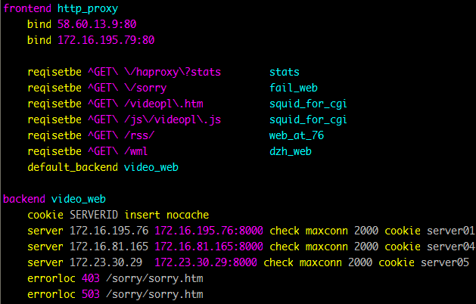
HAproxy配置
URL分发规则
多个server池
健康检测和接入限制
Sticky sessions

Slide 43
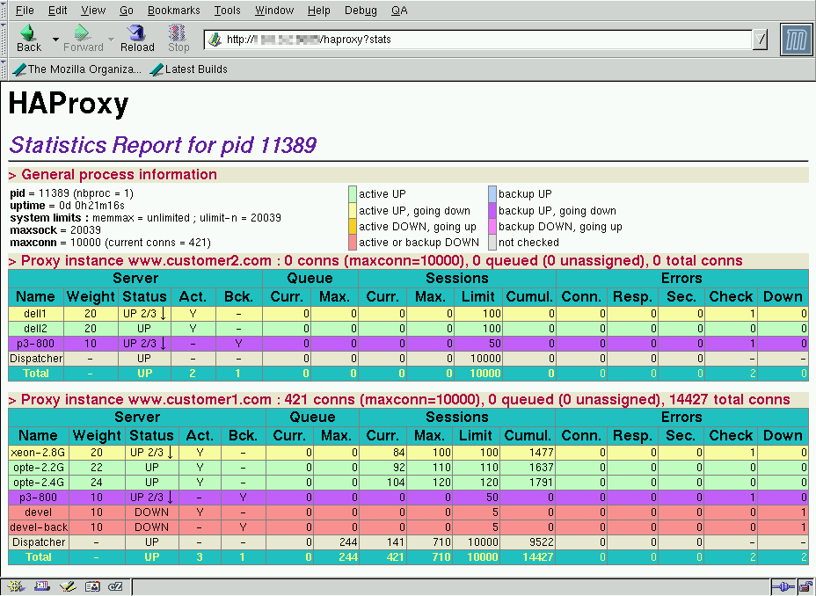
HAProxy Web界面

Slide 44
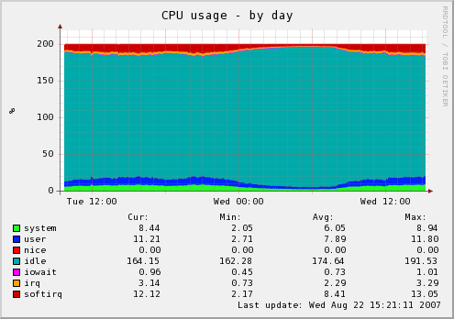

Slide 45
Memcached
http://www.danga.com/memcached
高性能的，分布式的内存对象缓存系统
Epoll驱动，效率高
高效的内存管理机制
缓存对象可设置Expire时间
使用简单，部署更简单
万金油
  Web Cache
  昵称缓存
  用户观看历史
  后台管理系统
  用户操作频率控制

Slide 46
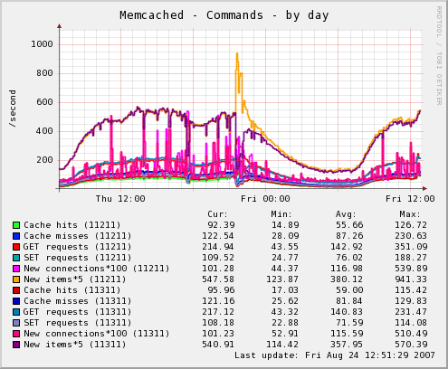
Memcached运行状况

Slide 47
Squid
http://www.squid-cache.org
有力的竞争者 Varnish!

Slide 48
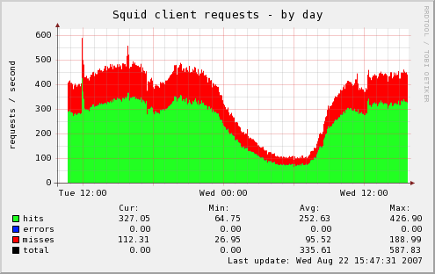
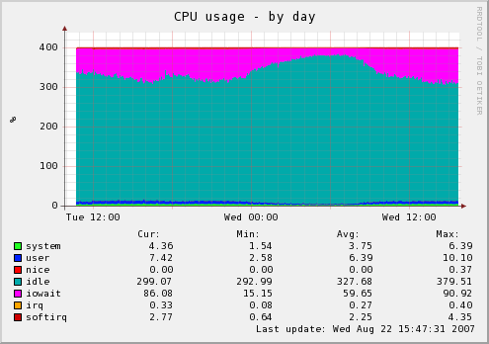
Squid监控

Slide 49
谢 谢！

